Slide 1


Slide 2

《概率论与数理统计》第五次课
命题专家眼中的第一章
目 录：
本章知识点再回顾
硕士入学试题赏析

Slide 3
一.知识点回顾
样本空间
随机事件
概率定义及性质
古典概型
几何概型
条件概率
乘法公式
全概率公式
Bayes公式
事件的独立性

Slide 4
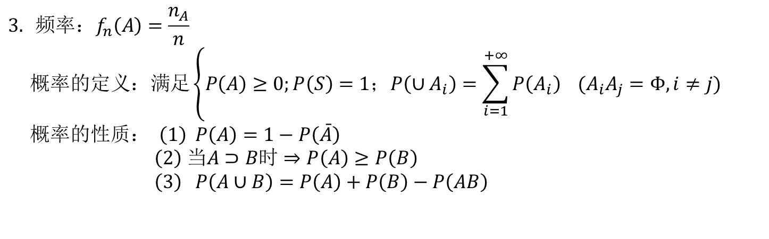
一.知识点回顾
$$3. 频率：f_{n}\left(A\right)=\frac{n_{A}}{n} \\ 概率的定义：满足\left\{P\left(A\right)≥0;P\left(S\right)=1；P\left(∪A_{i}\right)=\sum_{i=1}^{+∞}{P\left(A_{i}\right)}\right. (A_{i}A_{j}=Φ,i≠j) \\ 概率的性质： \left(1\right) P\left(A\right)=1−P\left(\bar{A}\right) \\ \left(2\right) 当A⊃B时⇒P\left(A\right)≥P\left(B\right) \\ \left(3\right) P\left(A∪B\right)=P\left(A\right)+P\left(B\right)−P\left(AB\right)$$

Slide 5
一.知识点回顾

Slide 6
二.真题赏析
例1（2003数一）已知甲、乙两箱中装有同种产品，其中甲箱中装有3件合格品和3件次品，乙箱中仅装有3件合格品. 从甲箱中任取3件产品放入乙箱后，求：从乙箱中任取一件产品是次品的概率.
解：设 A = {从乙箱中任取一件产品是次品}，
B_{k}={从甲箱中取出k 件次品}, k=0,1,2,3
由全概率公式得：

Slide 7
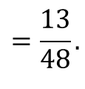
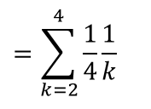


二.真题赏析
例2（2005数一）从数1,2,3,4中任取一个数，记为X, 再从 中任取一个数，记为Y, 则 =____.
$$1,2,⋯,X$$
$$\left.P\{Y=2\right\}$$
解：设 A = {Y=2}， B_{k}={X=k}, k=1,2,3,4
由全概率公式得：
$$=\sum_{k=2}^{4}{\frac{1}{4}\frac{1}{k}}$$
$$=\frac{13}{48}.$$

Slide 8
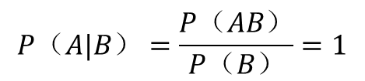







二.真题赏析
例3（2006数一）设A,B为随机事件，且 ,则必有( )
A B C D
$$P(B)>0, P(A|B)=1$$
$$P(A∪B)>P(A).$$
$$P(A∪B)>P(B).$$
$$P(A∪B)=P(A).$$
$$P(A∪B)=P(B).$$
解：根据条件概率的定义，当 时，
$$P(B)>0$$
$$P（A|B）=\frac{P（AB）}{P（B）}=1$$
$$P(AB)=P(B).$$
根据加法公式有
$$P\left(A∪B\right)=P\left(A\right)+P\left(B\right)−P\left(AB\right)=P(A).$$

Slide 9
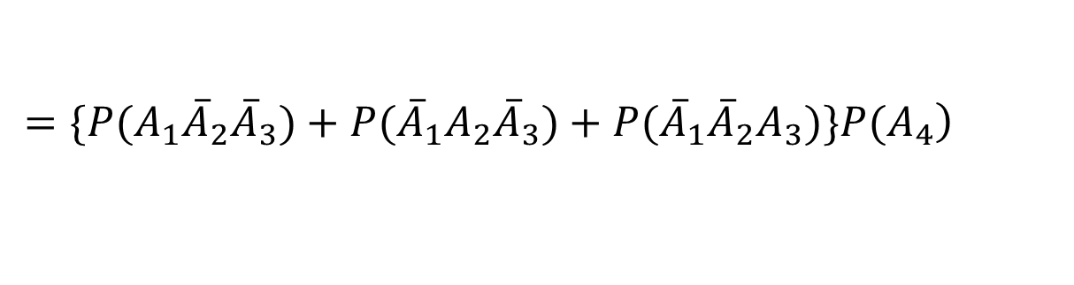

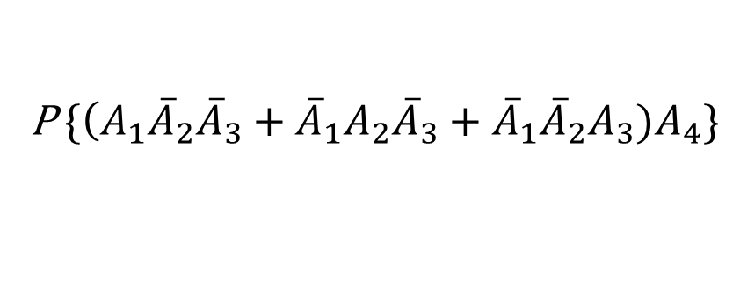







二.真题赏析
例4（2007数一）某人向同一目标独立重复射击，每次射击命中目标的概率为p，则此人第4次射击恰好第2次命中目标的概率为 ( )
A B C D
$$3p{\left(1−p\right)}^{2}$$
$$6p{\left(1−p\right)}^{2}$$
$$3p^{2}{\left(1−p\right)}^{2}$$
$$6p^{2}{\left(1−p\right)}^{2}$$
解： A_{i} ={第i 次命中}，由题意所求事件
$$\left(A_{1}{\overline{A}}_{2}{\overline{A}}_{3}+{\overline{A}}_{1}A_{2}{\overline{A}}_{3}+{\overline{A}}_{1}{\overline{A}}_{2}A_{3})A_{4}\right.$$
根据有限可加性及独立性有
n次射击中有m次命中目标的概率为
P $\{\left(A_{1}{\overline{A}}_{2}{\overline{A}}_{3}+{\overline{A}}_{1}A_{2}{\overline{A}}_{3}+{\overline{A}}_{1}{\overline{A}}_{2}A_{3})A_{4}\}\right.$
$$\left.=\{P(A_{1}{\overline{A}}_{2}{\overline{A}}_{3})+P({\overline{A}}_{1}A_{2}{\overline{A}}_{3})+P({\overline{A}}_{1}{\overline{A}}_{2}A_{3})\}P(A_{4}\right)$$
$$C_{n}^{m}p^{m}{\left(1−p\right)}^{n−m}.$$
$$=3p{\left(1−p\right)}^{2}p$$
$$=3p^{2}{\left(1−p\right)}^{2}.$$

Slide 10



二.真题赏析
例5（2007数一）在区间（0，1）中随机地取两个数，则这两个数之差的绝对值小于1/2的概率为________.
解：令 A={两个数之差的绝对值小于1/2}，设 x，y 分别表示取出的两个数，则样本点为（ x, y）.
$$1$$
$$S$$
样本空间：
随机事件：
$$1$$
B={两个数相等}
P(B )= 0

Slide 11
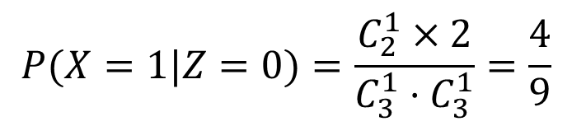
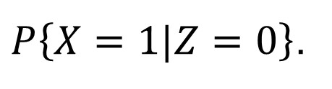
二.真题赏析
例6（2009数一）袋中有1个红色球，2个黑色球与3个白球，现有放回地从袋中取两次，每次取一球，以X,Y,Z分别表示两次取球所取得的红球、黑球与白球的个数。求
$P\left\{X=1|Z=0\right\}$.
解：在没有取白球的情况下取了一次红球，利用压缩样本空间则相当于只有1个红球，2个黑球放回摸两次，其中摸了一个红球
$$P(X=1|Z=0)=\frac{C_{2}^{1}×2}{C_{3}^{1}⋅C_{3}^{1}}=\frac{4}{9}$$

Slide 12



二.真题赏析
$$P\left(AB\right)=\frac{1}{2},$$
例7（2012数一）设A,B,C是随机事件，A与C互不相容，
则 ____.
$P\left(C\right)=\frac{1}{3}$.
解：
A与C互不相容
$$AC=φ$$

Slide 13



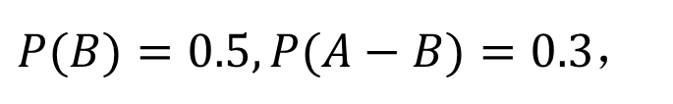
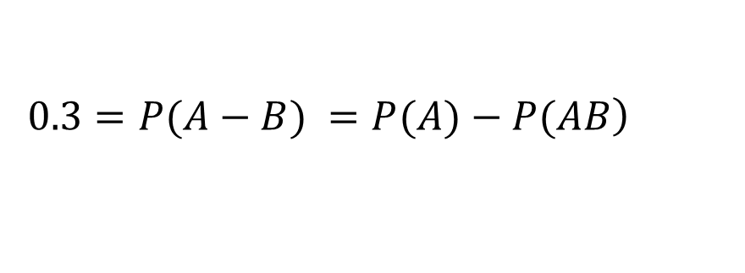
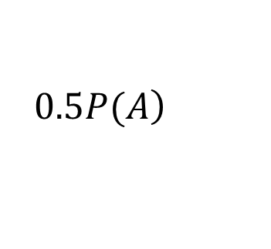

二.真题赏析
例8（2014数一）设事件A，B相互独立，
则 （ ）.
（A）0.1 （B）0.2 （C）0.3 （D）0.4
$P(B)=0.5,P(A−B)=0.3$，
$$P(B−A)=$$
解：
$$\left.0.3=P(A−B) =P(A)−P(AB\right)$$
$$=P(A)−P(A)P(B)=P(A)−0.5P(A)=$$
$$\left.0.5P(A\right)$$
$$P(B−A)=$$
$$P(B)−P(AB)=0.5−0.5P(A)=0.2$$
$$P(A)=0.6$$

Slide 14
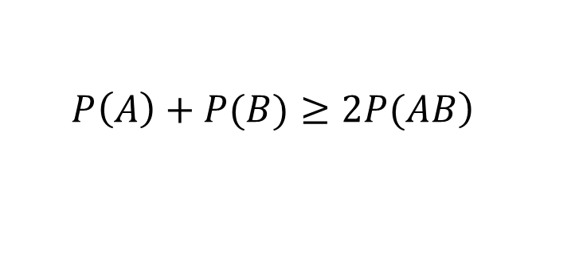
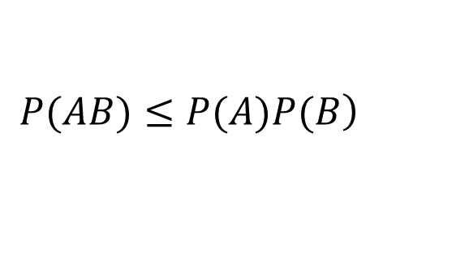
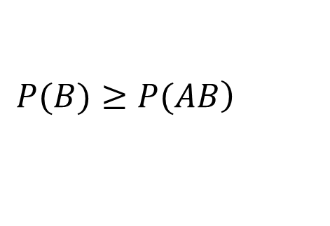
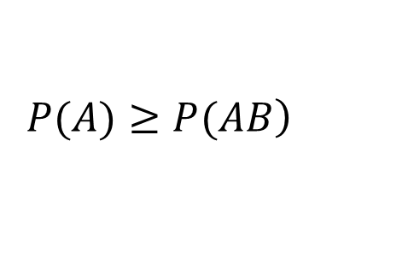
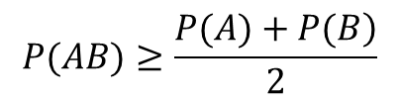
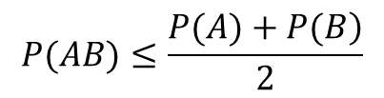
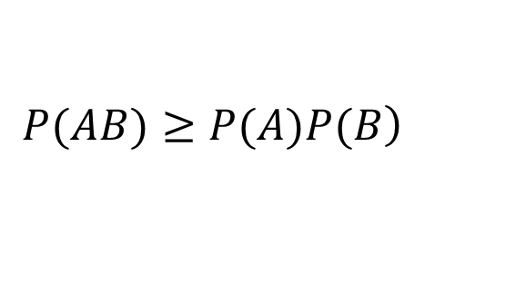
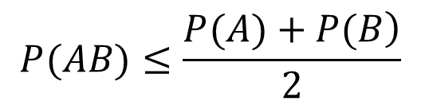
二.真题赏析
例9（2015数一）若A，B为任意两个随机事件，则有（ ）.
（A） （B）
（C） （D）
$$\left.P(AB)≤P(A)P(B\right)$$
$$\left.P(AB)≥P(A)P(B\right)$$
$$P(AB)≤\frac{\left.P(A)+P(B\right)}{2}$$
$$P(AB)≥\frac{\left.P(A)+P(B\right)}{2}$$
解：
$$\left.P(A)≥P(AB\right)$$
$$\left.P\left(A\right)+P(B)≥2P(AB\right)$$
$$\left.P(B)≥P(AB\right)$$
即
$$P(AB)≤\frac{\left.P(A)+P(B\right)}{2}$$

Slide 15

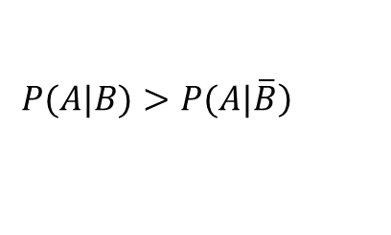
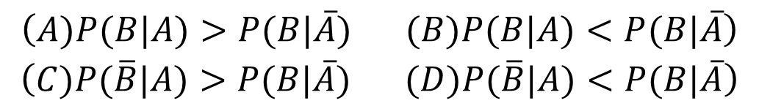
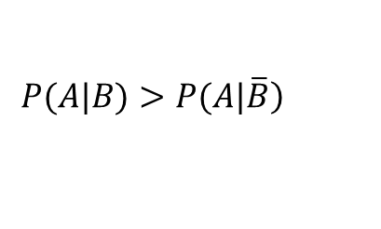
二.真题赏析
例10（2017数一）若A，B为两个随机事件，且
则 的充分必要条件是（ ）.
$$0<P(A)<1,0<P(B)<1$$
$$\left.P(A|B)>P(A|\overline{B}\right)$$
$$\begin{matrix}\left(A)P(B|A)>P(B|\overline{A})\begin{matrix} & \end{matrix}(B)P(B|A)<P(B|\overline{A}\right) \\ \left(C)P(\overline{B}|A)>P(B|\overline{A})\begin{matrix} & \end{matrix}(D)P(\overline{B}|A)<P(B|\overline{A}\right)\end{matrix}$$
解：
$$\left.P(A|B)>P(A|\overline{B}\right)$$

Slide 16

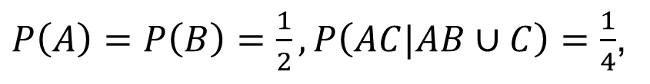

二.真题赏析
例11（2018数一）设随机事件A，B相互独立， A，C相互独立，且 若 则 .
$$BC=φ,$$
$P\left(A\right)=P\left(B\right)=\frac{1}{2},P\left(AC|AB∪C\right)=\frac{1}{4}$,
$$P\left(C\right)=_____$$
解：

Slide 17





二.真题赏析
例12（2019数一）设A，B为随机事件，则 的充分必要条件是（ ）
（A） （B）
（C） （D）
$$P\left(A\right)=P\left(B\right)$$
$$P(A∪B)=P(A)+P(B)$$
$$P(AB)=P(A)P(B)$$
$$P(A\bar{B})=P(\bar{A}B)$$
$$P(AB)=P(\bar{A}\bar{B})$$
解：
独立
$$P(A\bar{B})=P(\bar{A}B)⇔P(A)−P(AB)=P(B)−P(AB)⇔P(A)=P(B)$$

Slide 18
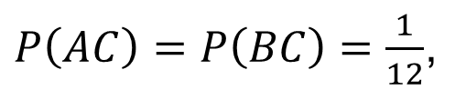
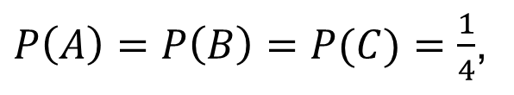


二.真题赏析
例13（2020数一）设A，B，C为随机事件，且
则 A，B，C 中恰有一个事件发生的概率为_______.
$P\left(A\right)=P\left(B\right)=P(C)=\frac{1}{4}$,
$$P(AB)=0,$$
$P\left(AC\right)=P\left(BC\right)=\frac{1}{12}$,
解：
$P\left(AB\right)=0⇒$ $P\left(ABC\right)=0$

Slide 19

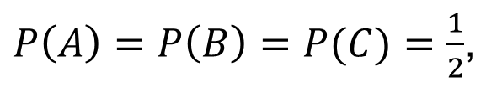
二.真题赏析
例14（2018数三）已知事件A,B,C相互独立，且
则 _______.
$P\left(A\right)=P\left(B\right)=P(C)=\frac{1}{2}$,
$$P\left(AC|A∪B\right)=$$
解：

Slide 20

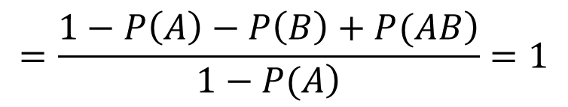


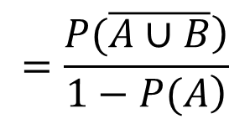

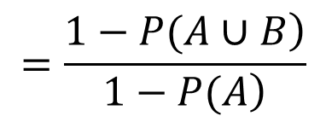



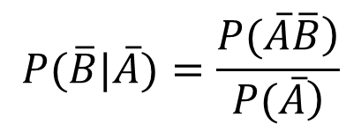
二.真题赏析
例15（2016数三）设A,B为随机事件，
且 则下面各式正确的是（ ）
（A） （B） （C） （D）
$$0<P(A)<1,0<P(B)<1,$$
$P(A|B)=1$，
$$P(\overline{B}|\overline{A})=1$$
$$P(A|\overline{B})=0$$
$$P(A+B)=1$$
$$P(B|A)=1$$
解：
$$P\left(A | B\right)=1⇒P\left(AB\right)=P(B)$$
$$P(\overline{B}|\overline{A})=\frac{\left.P(\overline{A}\overline{B}\right)}{\left.P(\overline{A}\right)}$$
$$=\frac{\left.P(\overline{A∪B}\right)}{\left.1−P(A\right)}$$
$$=\frac{\left.1−P(A∪B\right)}{\left.1−P(A\right)}$$
$$=\frac{\left.1−P\left(A\right)−P\left(B\right)+P(AB\right)}{\left.1−P(A\right)}=1$$

Slide 21
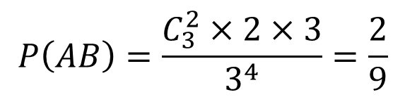
二.真题赏析
例16（2016数三）设袋中有红、白、黑球各1个，从中有放回的取球，每次取1个，直到三种颜色的球都取到为止，则取球次数恰为4的概率为_____.
解：前三次取到两种颜色的球，第四次取到剩下的一种颜色的球
设 A={前三次取到两种颜色的球}
B={第四次取到剩下的一种颜色的球}
$$P\left(AB\right)=\frac{C_{3}^{2}×2×3}{3^{4}}=\frac{2}{9}$$

Slide 22
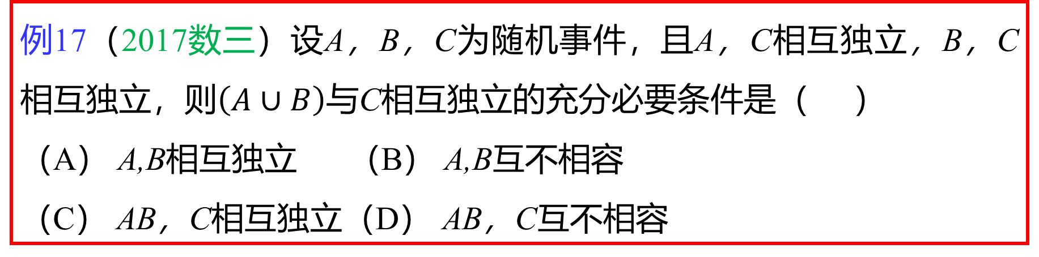
二.真题赏析
例17（2017数三）设A，B，C为随机事件，且A，C相互独立，B，C相互独立，则$\left(A∪B\right)$与C相互独立的充分必要条件是（ ）
（A） A,B相互独立 （B） A,B互不相容
（C） AB，C相互独立（D） AB，C互不相容
解：
AB，C相互独立

Slide 23


我们今天怎样努力
未来事业就会怎样精彩！

